Slide 1
Рисование «Одуванчик в траве»
Выполнили
воспитатели
МБДОУ д/с №159
Артемьева О.Е.
Барсукова О.Б.

Slide 2
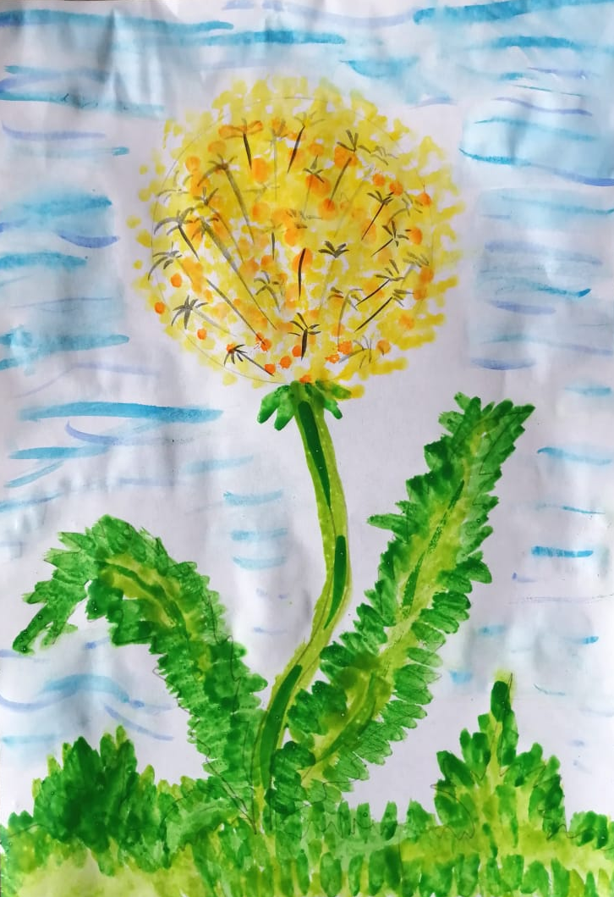
Программное содержание Закреплять приёмы рисования красками; умение аккуратно промывать кисть. Вызвать желание передавать в рисунке красоту цветущего луга, форму цветов. Развивать эстетическое восприятие, творческое воображение.
Лишь солнышко пригрело,
У тропинки в ряд,
Цветочки приодели
Свой солнечный наряд.
Нежатся на солнышке,
Купаются в росе,
Светятся, как звездочки,
В низенькой траве.
Бежит время и цветок,
Превращался в пузырёк!
Дунул тихо на него
- И в ладони нет его!

Slide 3
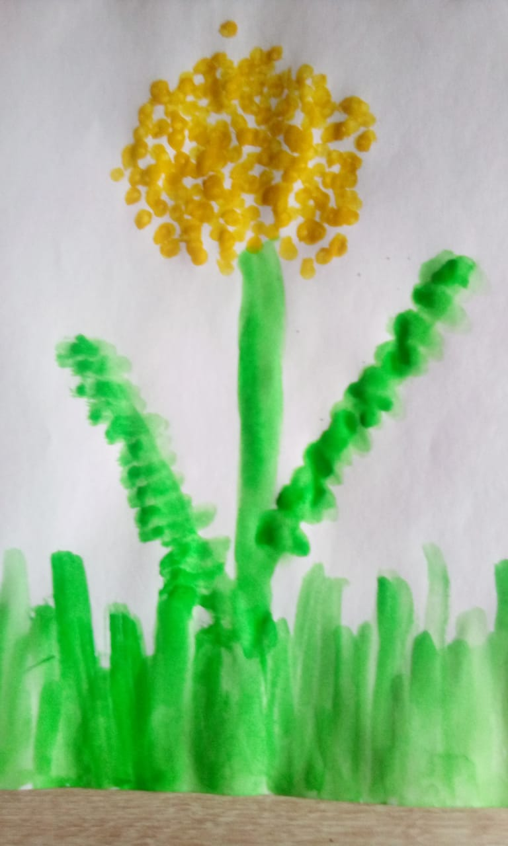
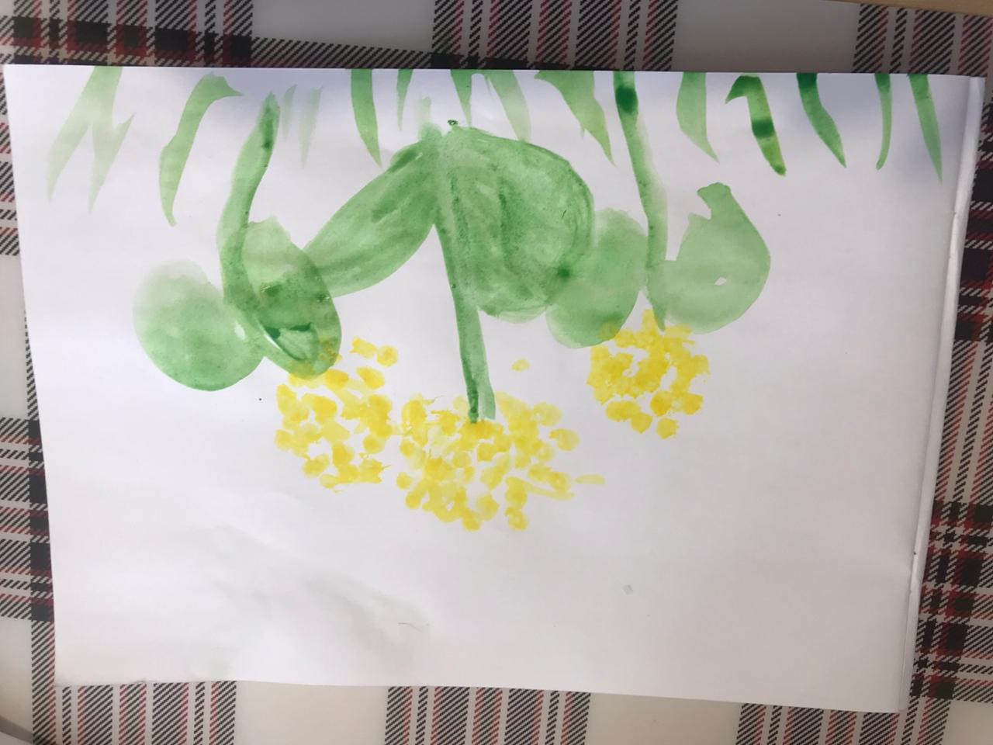

Slide 4
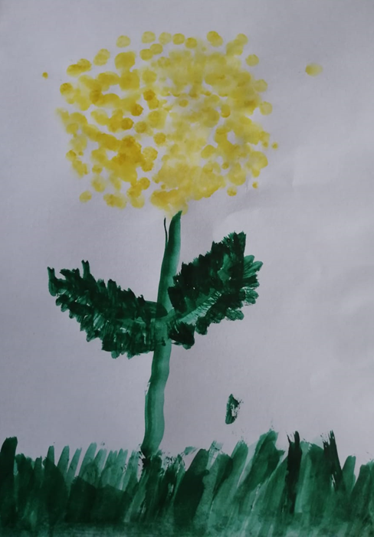
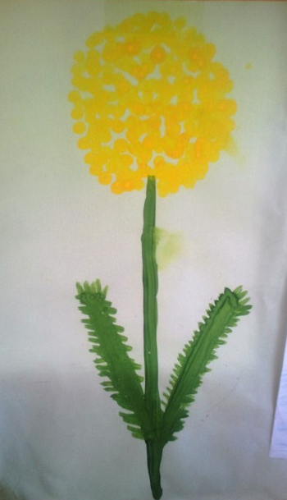
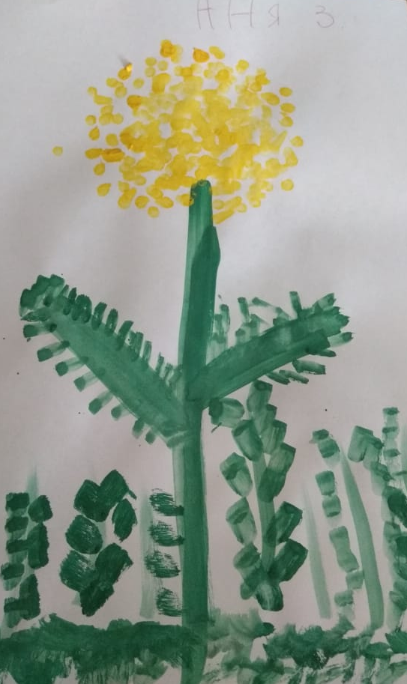

Slide 5
